Slide 1
ROS Topic & Service
김태성
2017년 1월 9일 월요일

Slide 2
1. ROS
ROS
Robots Operating System
로봇 소프트웨어를 만드는 Open source framework
Installation
Ubuntu 14.04 버전 이용
Roswiki - TwoLineInstall 설치 ( http://wiki.ros.org/ROS/Installation/TwoLineInstall )
(workspace까지 설정됨, 바로 패키지 생성하여 이용하면됨)

Slide 3
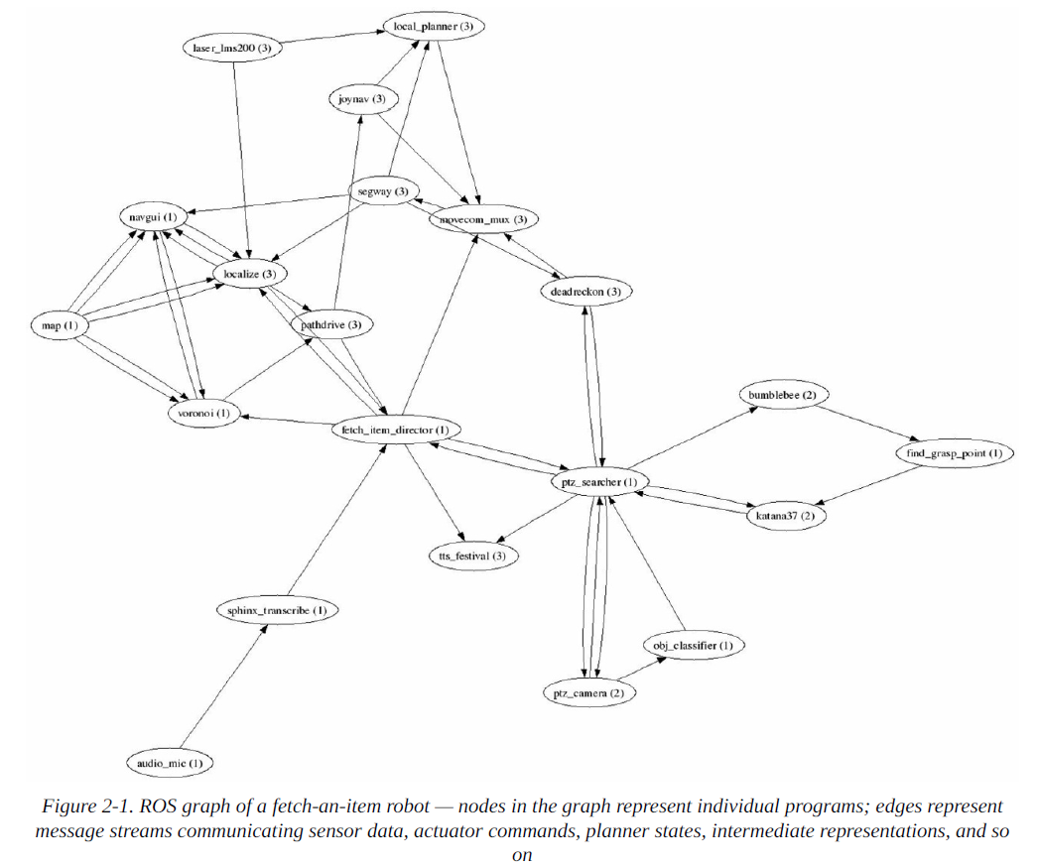
1. ROS
<Node>
“fetch-an-item” ROS graph
node - Software module
Edge - node간의 message stream
<Message stream>

Slide 4
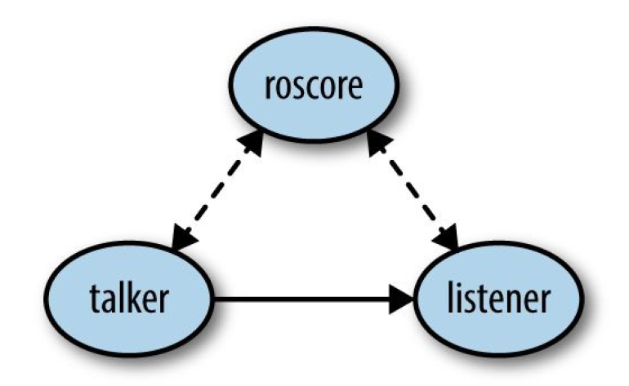
1. ROS
roscore
노드에게 연결정보를 알려주는 서비스
노드가 실행될 경우 연결됨
연결된 노드는 메시지 스트림 정보를 등록
노드들에게 P2P연결을 위한 정보를 제공
$ roscore

Slide 5
1. ROS
catkin
ROS 빌드 시스템
실행 가능한 프로그램,라이브러리,스크립트,인터페이스를 생성한다
CMake macros, custom Python script로 구성되어있다.

Slide 6
1. ROS
Workspace
1)$ mkdir –p ~/catkin_ws/src – 디렉토리생성
2)$ cd ~/catkin_ws/src
3)$ catkin_init_workspace – CMakeLists.txt생성
4)$ cd ~/catkin_ws
5)$ catkin_make – build, devel 디렉토리 생성
build : 라이브러리 및 작업결과 저장
devel : 설치파일들 저장됨

Slide 7
1. ROS
ROS package
1) $ cd ~/catkin_ws/src
2) $ catkin_create_pkg [패키지이름] [의존성]
CMakeLists.txt, package.xml 파일생성
package.xml - 패키지의 메타데이터를 포함
rosrun
패키지에 있는 1개의 노드를 실행한다.
$ rosrun [PACKAGE] [EXECUTABLE] [ARGS]
roslaunch
여러 개의 노드를 한번에 실행한다.
$ roslaunch [PACKAGE] [LAUNCH FILE]

Slide 8
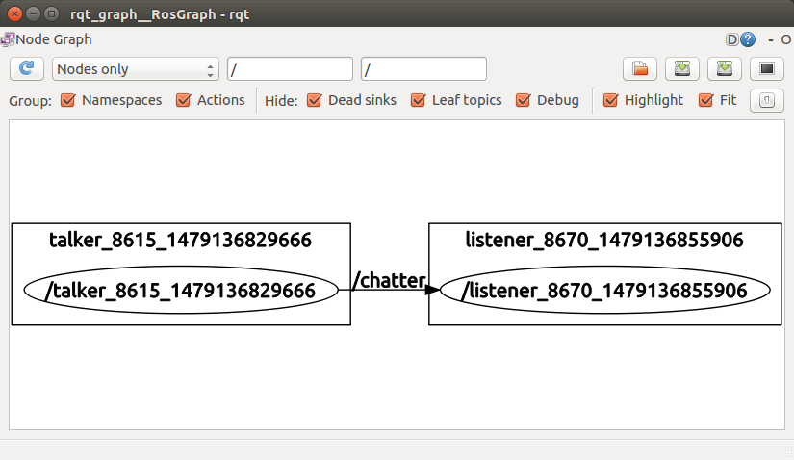
1. ROS
rqt_graph
ROS Qt 기반의 그래프 시각화 기구
node들의 상태를 표시

Slide 9
2. Topic
Topic
노드간의 메시지 스트림
publish / subscribe 형태로 구성
데이터 전송 전 Topic name, message type 을 announce/advertise 필요
노드는 roscore에 원하는 Topic에 대해 요청을 등록 후 구독가능
같은 Topic message의 data type는 같음

Slide 10
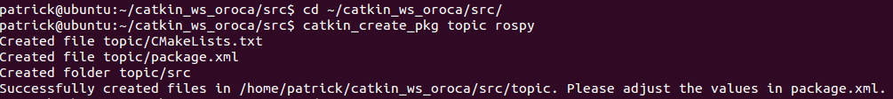
2. Example
1. 패키지생성

Slide 11
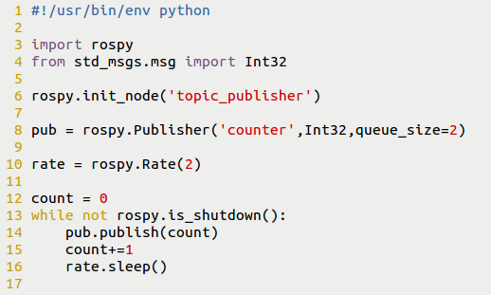
2. Example
2. src디렉토리에 python file 작성
Example 3-1. topic_publisher.py
Line 1 : ‘shebang’ os에게 python파일 이라고 알려줌
Line 6 : 노드 초기화, 노드이름 정의
Line 8 : publisher생성, advertise
Line 10 : publish 주기 정의 2Hz
Line 13~16 : count값을 1씩 증가시키면서 publish

Slide 12
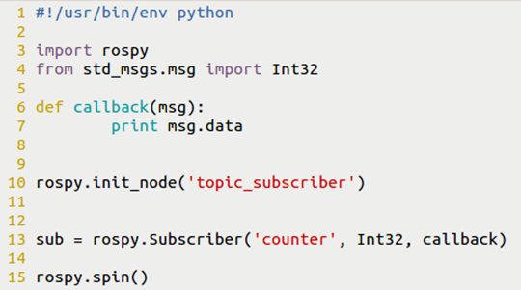
2. Example
2. src디렉토리에 python file 작성
Example 3-1. topic_subscriber.py
Line 6 : 콜백함수
Line 10 : 노드 초기화
Line 13 : subscriber생성, 전달받을 Topic의 이름,타입, 콜백함수 지정

Slide 13
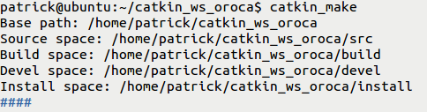
2. Example
3. 실행권한 설정
$ chmod u+x topic_publisher.py
$ chmod u+x topic_subscriber.py
4. catkin_make 수행
Workspace의 root에서 catkin_make 수행

Slide 14

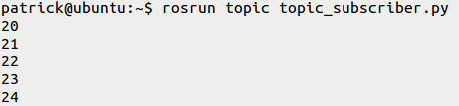
2. Example
5. 실행
$ roscore
$ rosrun topic topic_publish.py
$ rosrun topic topic_subscriber.py

Slide 15
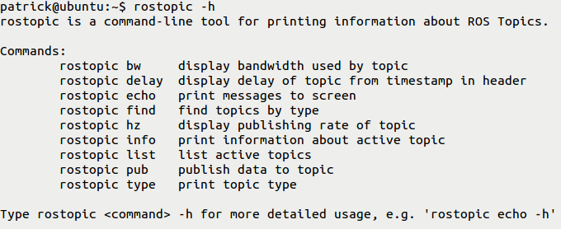
3. rostopic
rostopic
ROS Topic의 정보를 확인 할 수 있는 Tool
$ rostopic -h

Slide 16

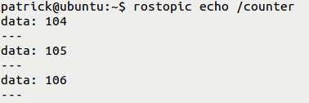
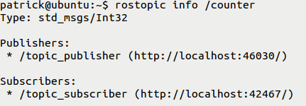
3. rostopic
$ rostopic list
이용가능한 topic을 보여줌
$ rostopic echo [topic]
Topic의 message를 보여줌
$ rostopic info [topic]
Topic의 정보를 보여줌

Slide 17
3. rostopic
$ rostopic list
이용가능한 topic을 보여줌
$ rostopic echo [topic]
Topic의 message를 보여줌
$ rostopic info [topic]
Topic의 정보를 보여줌

Slide 18


4. Defining Your Own Message Types
사용자가 직접 message 타입을 정한다.
1. 패키지 디렉토리에 msg디렉토리 생성후, msg파일 작성
Complex.msg
2. package.xml 수정
빌드시스템 에 새로운 메시지 정의를 알려주기위해

Slide 19

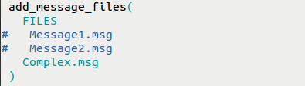
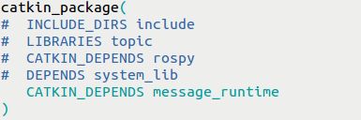

4. Defining Your Own Message Types
3. CMakeLists.txt 수정

Slide 20
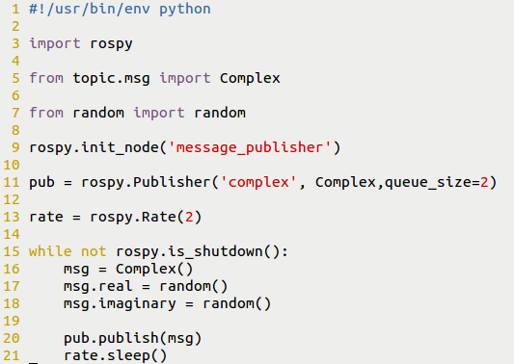
4. Defining Your Own Message Types
4. src디렉토리에 python file 작성
Example 3-5. message_publisher.py
Line 5 : 사용할 msg파일

Slide 21
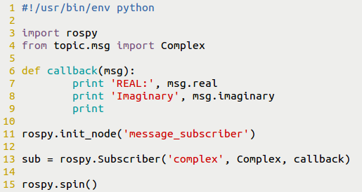
4. Defining Your Own Message Types
4. src디렉토리에 python file 작성
Example 3-6. message_subscriber.py

Slide 22
4. Defining Your Own Message Types
5. 실행권한 설정
$ chmod chmod u+x message_publisher.py
$ chmod chmod u+x message_subscriber.py
6. catkin_make 수행
Workspace의 root에서 catkin_make 수행

Slide 23

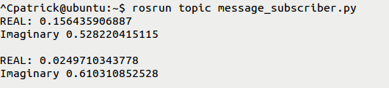
4. Defining Your Own Message Types
실행결과
$ roscore
$ rosrun topic message_publisher.py
$ rosrun topic message_subscriber.py

Slide 24
5. Services
Service
노드 간에 데이터를 전달하는 방식
동기식
server/client 구조
server - 서비스 요청을 다루는 callback함수 지정
client - 서비스에 access

Slide 25
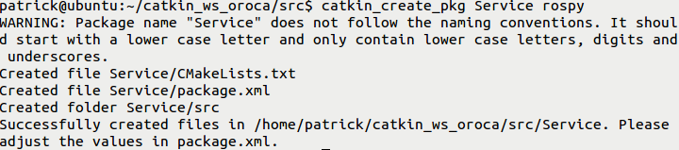
6. Example
예제, 주어진 문장의 단어의 수를 계산하는 서비스
1. 패키지 생성
$ catkin_create_pkg [패키지명] 의존성

Slide 26

6. Example
2. 서비스 정의
패키지에 srv디렉토리 생성
WordCount.srv 서비스 정의
Input, Output 순으로 구성, ‘---’ 로 구분

Slide 27


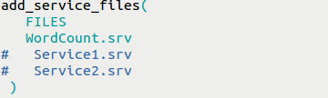
6. Example
3. CMakeList.txt 수정
4. package.xml 수정

Slide 28
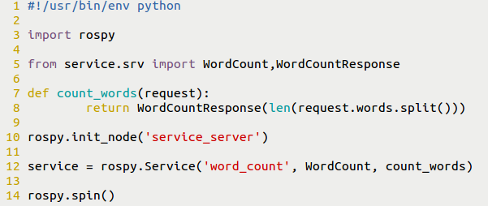
6. Example
5. Example 4-3. service_server.py 작성
Line 4 : 사용할 service import
Line 7~8 : 콜백함수, WordCountRequest 타입의 인자를 받고 WordCountResponse 타입의 인자를 반환
Line 10 : 노드 초기화
Line 12 : 서비스를 광고, (서비스이름, type,콜백함수)

Slide 29
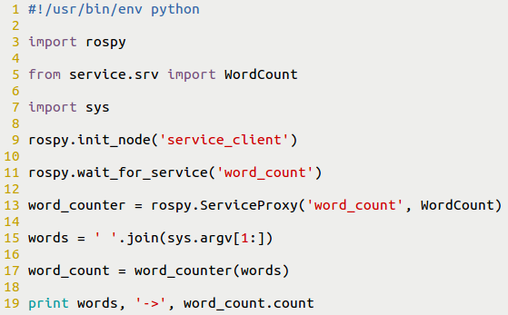
6. Example
6. Example 4-4. service_client.py 작성
7. 실행권한 설정
chmod u+x service_server.py
chmod u+x service_client.py
Line 5 : 사용할 service import
Line 9 : 노드 초기화, 노드이름 정의
Line 11 : 서비스를 기다린다.
Line 13 : 서비스가 advertise되면 로컬 프록시를 생성
* 프록시 : 클라이언트가 서버의 메소드를 사용할 때, 클라이언트에 메소드가 있는 것 처럼 하게함

Slide 30


6. Example
8. catkin_make 수행
WordCount, WordCountRequest,WordCountResponse 생성됨
생성된 파일은 서비스와 상호작용에 사용됨
$ rossrv show [서비스이름] - 정의된 서비스확인

Slide 31

6. Example
실행
$ roscore
$ rosrun Service service_server.py
$ rosrun Service service_client.py [문장]

Slide 32
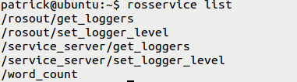

6. Example
실행
$ rosservice list - 서비스 리스트를 보여줌
$ rosservice info [서비스이름] - 서비스의 정보를 보여줌

